Slide 1
Missing value imputation in high-dimensional phenomic data: imputable or not, and how?

Slide 2
PPT PRESENTATION
Enjoy your stylish business and campus life with BIZCAM
fx | =SUM ()
A | B | C | D | E | F | G | H | I | J
▲
▼
遺失值的類型
1. 完全隨機缺失(missing completely at random, MCAR)
NA 的產生機率，獨立於任何事物之外。例如，被調查的受訪者，在回答一系列問題之前，先擲骰子來決定要不要回答某一道問題。

Slide 3
PPT PRESENTATION
Enjoy your stylish business and campus life with BIZCAM
fx | =SUM ()
A | B | C | D | E | F | G | H | I | J
▲
▼
遺失值的類型
2. 隨機缺失 (missing at random, MAR)
NA 的產生機率，不完全隨機，但可從其他特徵中擷取到缺失原因中的100% 資訊。類似 latent variable 的概念。
例如，假設一個「街頭調查問卷」，收集了1,000個人的回答，我們發現體重的 NA 比例高達 30%；結果一查之下，原來只要是 30 歲以下的女生，體重多少這問題就不會回答。

Slide 4
PPT PRESENTATION
Enjoy your stylish business and campus life with BIZCAM
fx | =SUM ()
A | B | C | D | E | F | G | H | I | J
▲
▼
遺失值的類型
3. 非隨機缺失(missing not at random, MNAR)
NA 的產生機率不隨機。出現了其他 feature 無法解釋的原因，致使某項 feature 出現 NA。類似 lurking variable 的概念。
例如，如上的「街頭調查問卷」，我們發現有 20% 的人在年薪有 NA，但我們從其他 feature 怎麼也看不出來原因。

Slide 5
PPT PRESENTATION
Enjoy your stylish business and campus life with BIZCAM
fx | =SUM ()
A | B | C | D | E | F | G | H | I | J
▲
▼
常見的補值方法
1.傳統的補值方法
刪除、平均、中位數、熱卡插補

Slide 6
PPT PRESENTATION
Enjoy your stylish business and campus life with BIZCAM
fx | =SUM ()
A | B | C | D | E | F | G | H | I | J
▲
▼
常見的補值方法
1.新式的補值方法
迴歸插補、ML方法( KNN、decision tree、random forest)、多重插補 (multiple imputation)

Slide 7
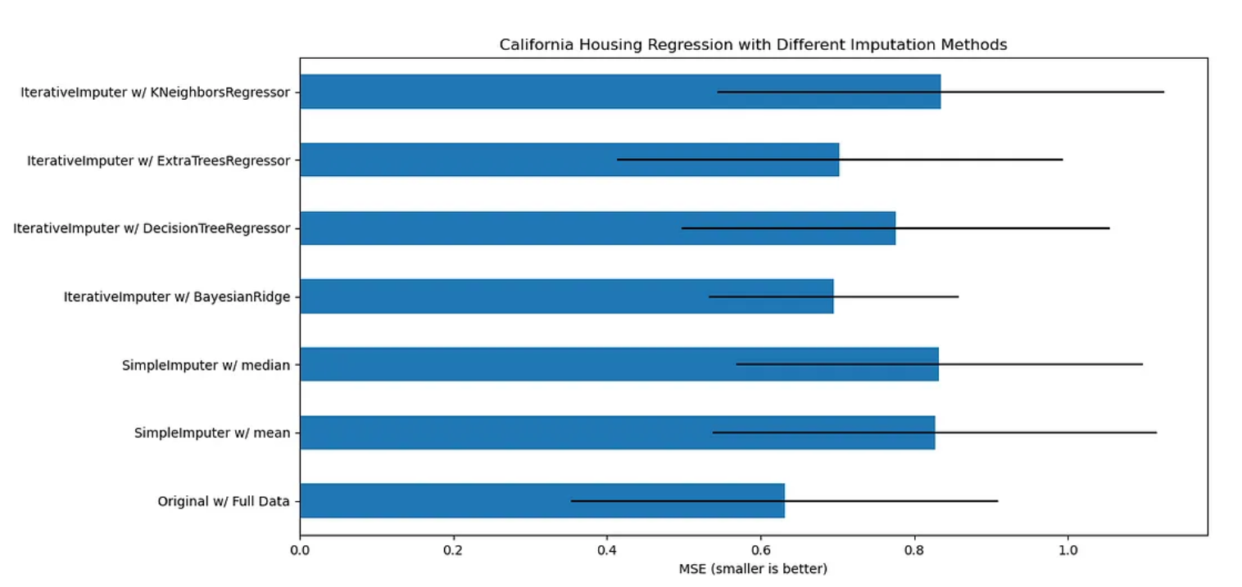
PPT PRESENTATION
Enjoy your stylish business and campus life with BIZCAM
fx | =SUM ()
A | B | C | D | E | F | G | H | I | J
▲
▼
以常見資料集
California housing 衡量補植的效果(MSE)
BayesianRidge ≈ ExtraTreesRegressor > DecisionTreeRegressor > KNeighborsRegressor ≈ mean ≈ median

Slide 8
PPT PRESENTATION
Enjoy your stylish business and campus life with BIZCAM
fx | =SUM ()
A | B | C | D | E | F | G | H | I | J
▲
▼
研究背景
在複雜疾病的現代生物醫學研究中，經常收集大量的人口統計和臨床變量，並且在數據收集過程中不可避免地會出現缺失值，由於許多下游統計和生物資訊學方法需要完整的資料矩陣，插補是常見且實用的解決方案，但目前並沒有一個方法適用於每個資料。

Slide 9
PPT PRESENTATION
Enjoy your stylish business and campus life with BIZCAM
fx | =SUM ()
A | B | C | D | E | F | G | H | I | J
▲
▼
研究背景
在複雜疾病的現代生物醫學研究中，經常收集大量的人口統計和臨床變量，並且在數據收集過程中不可避免地會出現缺失值，由於許多下游統計和生物資訊學方法需要完整的資料矩陣，插補是常見且實用的解決方案，但目前並沒有一個方法適用於每個資料。

Slide 10
PPT PRESENTATION
Enjoy your stylish business and campus life with BIZCAM
fx | =SUM ()
A | B | C | D | E | F | G | H | I | J
▲
▼
作者提出的方法 KNN-s
V
連續對二元、順序對順序
為了將 KNN 插補方法擴展到具有混合類型變數的數據，作者使用不同數據類型之間建立的統計相關度量來測量不同類型變數之間的距離
(連續變數（Con）、二元變數（Bin）、多類分類變數（Cat）和有序變數（Ord）
二元對二元
名目對名目

Slide 11
PPT PRESENTATION
Enjoy your stylish business and campus life with BIZCAM
fx | =SUM ()
A | B | C | D | E | F | G | H | I | J
▲
▼
作者提出的方法 KNN-S
其中，m是變量的總數，δ(i,j,v)是一個指標函數，如果變量v在對象i和j中都有值，則δ(i,j,v) = 1，否則為0。d(i,j,v)是變量v在對象i和j之間的距離度量，它根據變量類型的不同而不同。對於連續型變量，可以使用歐幾里得距離或曼哈頓距離；對於名義型變量，可以使用Hamming距離；對於有序型變量，可以使用曼哈頓距離或基於秩的距離。
通過計算Gower距離，KNN-S方法可以選擇最近鄰居進行插補，從而提供了一種處理混合類型變量缺失值的方法。

Slide 12
PPT PRESENTATION
Enjoy your stylish business and campus life with BIZCAM
fx | =SUM ()
A | B | C | D | E | F | G | H | I | J
▲
▼
作者提出的方法 KNN-H、KNN-A
p = corr(v, m) / Σ(corr(v, k))
其中，corr(v, m)是變量v與目標變量m之間的相關性，corr(v, k)是變量v與k個最近鄰居之間的平均相關性。這些權重是全局的，即對於所有缺失值都相同。

Slide 13
PPT PRESENTATION
Enjoy your stylish business and campus life with BIZCAM
fx | =SUM ()
A | B | C | D | E | F | G | H | I | J
▲
▼
作者提出的方法 KNN-H、KNN-A
p = exp(-d(v, m) / Σ(d(v, k)))
其中，d(v, m)是變量v與目標變量m之間的距離，d(v, k)是變量v與k個最近鄰居之間的平均距離。這些權重是自適應的，即對於每個缺失值都不同。

Slide 14
PPT PRESENTATION
Enjoy your stylish business and campus life with BIZCAM
fx | =SUM ()
A | B | C | D | E | F | G | H | I | J
▲
▼
MICE 在名目和序數資料類型中遇到了困難。這限制了其對一些真實數據的應用。它的性能也不穩定，在某些情況下表現最好，而在其他情況下它的性能比 KNN 方法和 missForest 差得多。對於 KNN 方法，結合相鄰主題和變數資訊的混合方法（KNN-H 和 KNN-A）通常比單獨借用主題 (KNN-S) 或變數 (KNN-V) 的資訊表現得更好。missForest 通常是表現最好的，但當變數之間的相關性稀疏時，它可能會失敗。在所提出的基於 KNN 的方法中，當存在大量稀疏程度的名義變數時，普通的邏輯迴歸也將無法運作。當發生這種情況時，列聯表用於估算缺失值。這部分解釋了為什麼在不同的缺失百分比（5% 到 40%）下，準確率基本上保持不變。這也是由於缺乏具有名義缺失值的類似變數。

Slide 15
PPT PRESENTATION
Enjoy your stylish business and campus life with BIZCAM
fx | =SUM ()
A | B | C | D | E | F | G | H | I | J
▲
▼

Slide 16
PPT PRESENTATION
Enjoy your stylish business and campus life with BIZCAM
fx | =SUM ()
A | B | C | D | E | F | G | H | I | J
▲
▼

